Slide 1




Pengabdian Kepada Masyarakat
SMK Mulia Buana
Universitas Pamulang
Pengenalan Bahasa Python
INFOTI_UNPAM
INFORMATIKA.UNPAM.AC.ID

Slide 2
Quotes Of The Day :
"Setiap orang adalah jenius. Tapi jika kamu menilai
ikan dari kemampuannya memanjat pohon, ia akan hidup seumur hidupnya dengan percaya bahwa ia bodoh."
— Albert Einstein
INFOTI_UNPAM
INFORMATIKA.UNPAM.AC.ID

Slide 3

Pengolahan Citra Digital Berbasis Python
Untuk materi 1 yaitu :
insert image melalui path pada python maka tambahkan plugin atau library pillow. Kemudian buat coding seperti pada gambar. Path : lokasi gambar pada perangkat.
INFORMATIKA.UNPAM.AC.ID
INFOTI_UNPAM

Slide 4
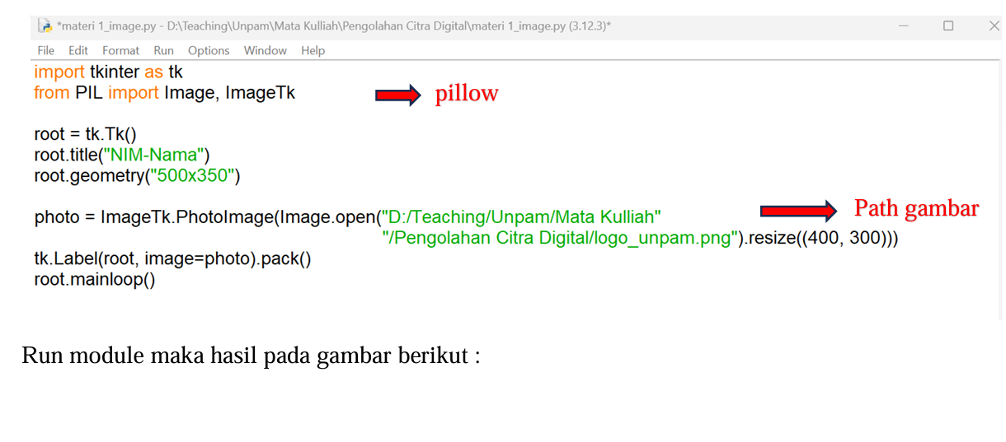
insert image
INFORMATIKA.UNPAM.AC.ID
INFOTI_UNPAM

Slide 5

Hasil Setelah Di Run:
INFORMATIKA.UNPAM.AC.ID
INFOTI_UNPAM

Slide 6
Kesimpulan Materi 1
Pada materi pertama, dijelaskan bagaimana cara menampilkan citra (gambar) menggunakan bahasa pemrograman Python dengan bantuan library Pillow (PIL).
Langkah-langkahnya meliputi:
Mengimpor modul tkinter dan PIL untuk membuat GUI serta membuka gambar.
Menentukan path gambar (lokasi file di perangkat).
Menggunakan fungsi Image.open() untuk membuka gambar dan ImageTk.PhotoImage() untuk menampilkannya di jendela aplikasi.
Hasilnya, program dapat menampilkan citra digital dari lokasi penyimpanan melalui antarmuka Python.
INFORMATIKA.UNPAM.AC.ID
INFOTI_UNPAM

Slide 7
Pengolahan Citra Digital Berbasis Python
Untuk materi 2 yaitu :
(Gaussian Blur) Blur adalah sebuah istilah untuk memudarkan gambar sehingga sebuah gambar yang asalnya jelas bisa menjadi tidak jelas. Gaussian blur merupakan hasil dari blurring sebuah gambar menggunakan Fungsi Gaussian. biasanya fungsi ini digunakan untuk mengurangi "noise gambar" dan mengurangi detail gambar. Noise gambar merupakan variasi acak dari pencahayaan atau informasi warna dalam gambar.
INFORMATIKA.UNPAM.AC.ID
INFOTI_UNPAM

Slide 8
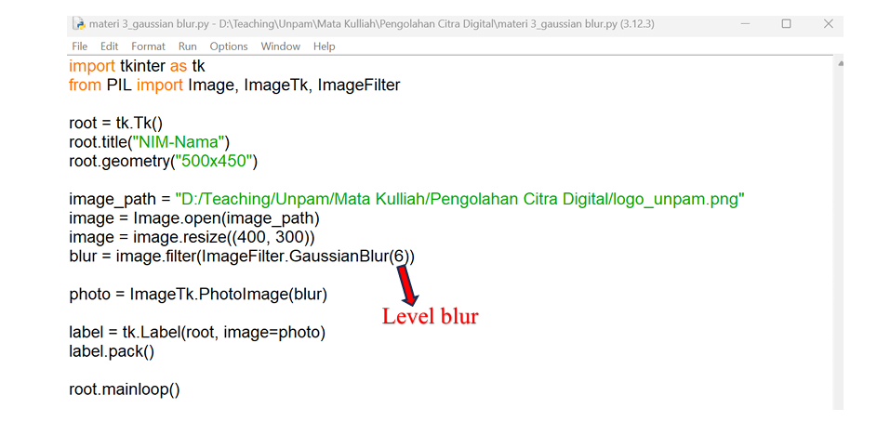
Gaussian Blur
INFORMATIKA.UNPAM.AC.ID
INFOTI_UNPAM

Slide 9
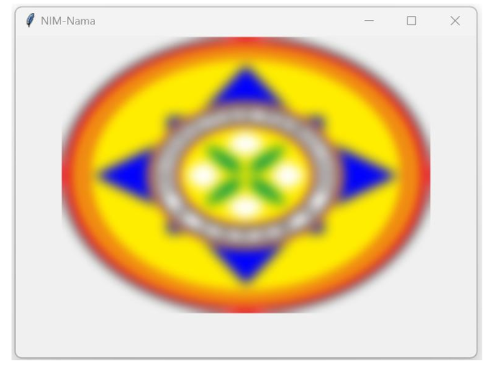
HASIL SETELAH DI RUN:
INFORMATIKA.UNPAM.AC.ID
INFOTI_UNPAM

Slide 10
Kesimpulan Materi 2
Materi kedua membahas teknik Gaussian Blur, yaitu metode untuk memudarkan atau mengaburkan gambar menggunakan fungsi Gaussian.
Tujuan utama dari Gaussian Blur adalah:
Mengurangi noise (gangguan) pada gambar.
Mengurangi detail gambar agar tampak lebih halus.
Dalam Python, efek ini dapat diterapkan menggunakan ImageFilter.GaussianBlur(level), di mana parameter level menentukan seberapa kuat efek blur diterapkan pada citra.
INFORMATIKA.UNPAM.AC.ID
INFOTI_UNPAM

Slide 11
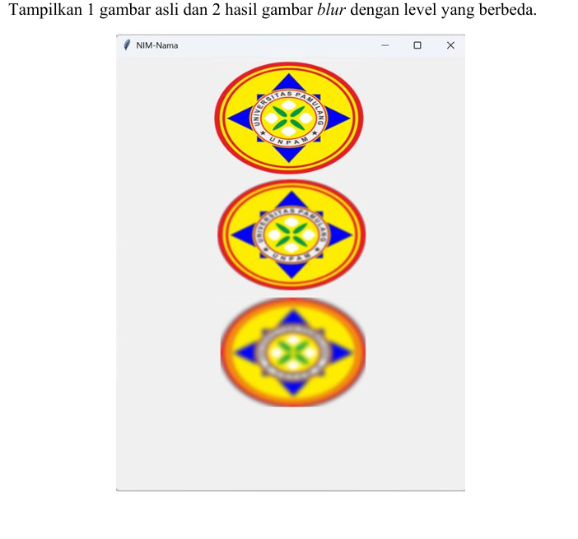
SOAL LATIHAN
INFORMATIKA.UNPAM.AC.ID
INFOTI_UNPAM

Slide 12
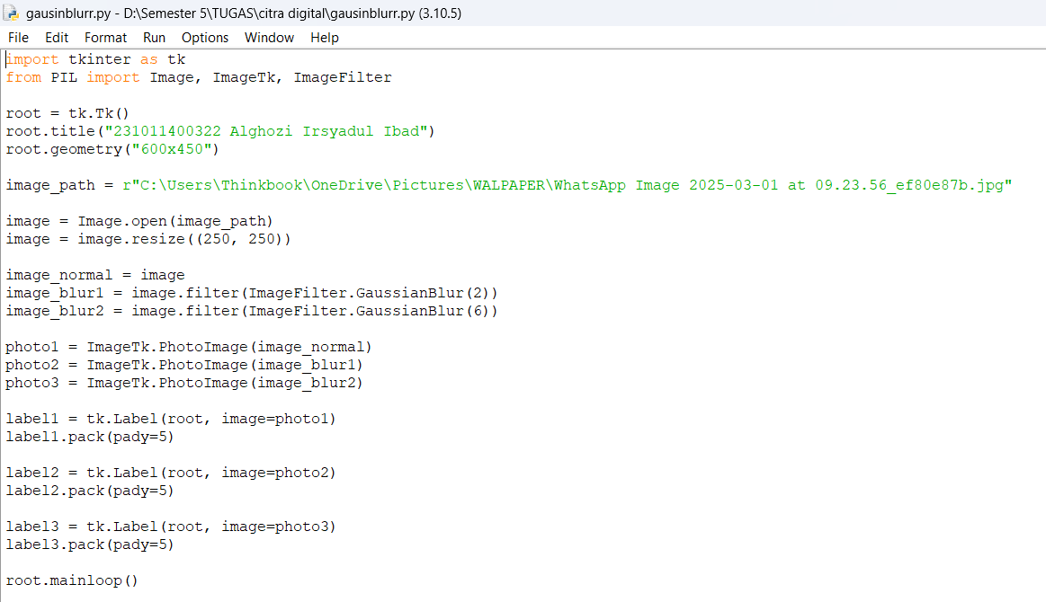
CODE GAUSSIAN BLUR
INFORMATIKA.UNPAM.AC.ID
INFOTI_UNPAM

